Slide 1
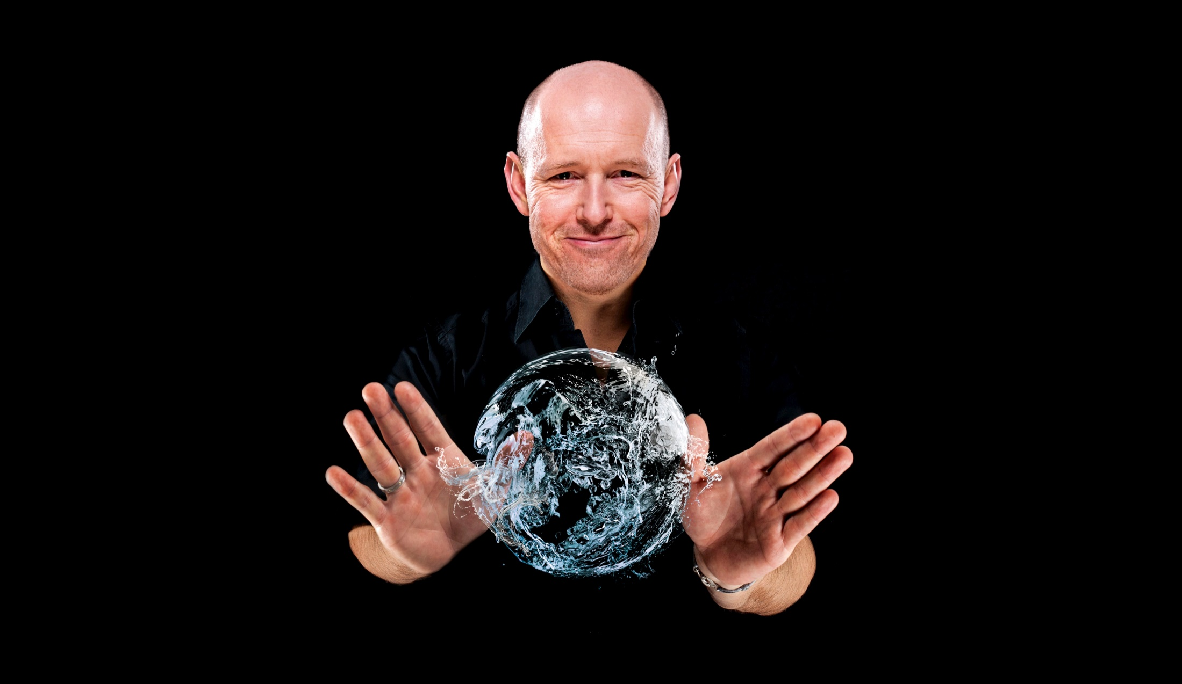
LUBRON WATERTECHNOLOGIES

Slide 2
INHOUD
LUBRON - ALGEMEEN
TYPE KOELTOREN EN WERKING
REDENEN WATERBEHANDELING
WATERVOORBEHANDELING
PASSIVATIE
LEGIONELLA BEHEER
WATERBESPARENDE MAATREGELEN
CASES

Slide 3
LUBRON ALGEMEEN
KOELTORENS
STOOMKETELS
CAPEX - OPEX
LEGIONELLA BEHEER
BELGIË
DUITSLAND
VERENIGD KONINKRIJK
NEDERLAND
CHEMIE
SERVICE
APPARTUUR
TOTAALPAKKET

Slide 4
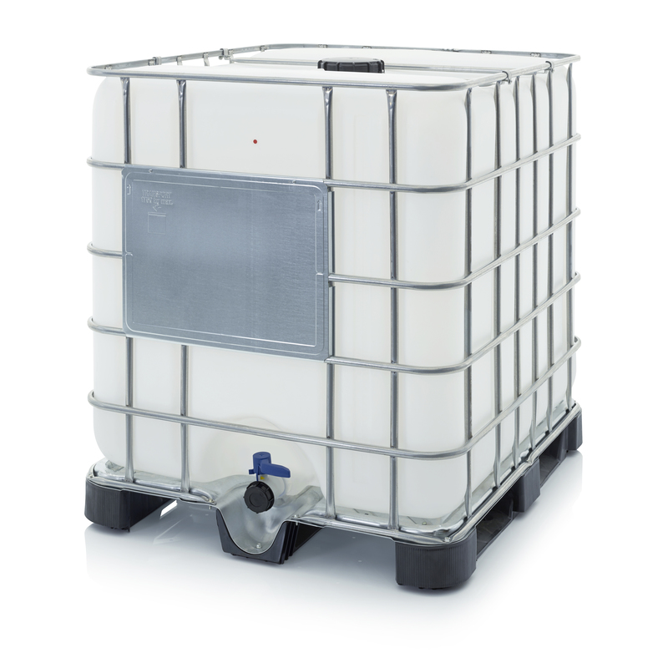
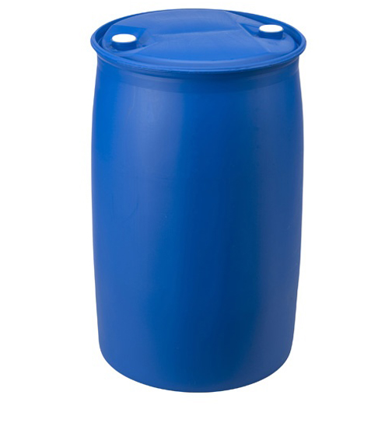
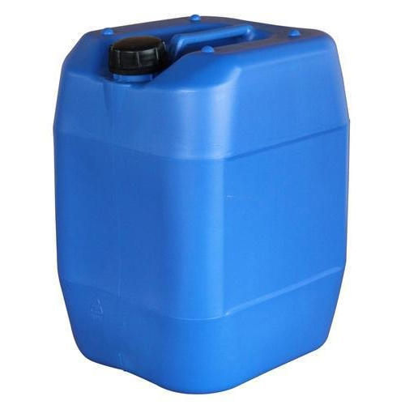
CHEMIE
Anti-kalk producten
Anti-corrosie producten
Biocide producten
Zuurstofbinders
Passivatie bevorderende producten
Fosfaat vrije oplossingen

Slide 5
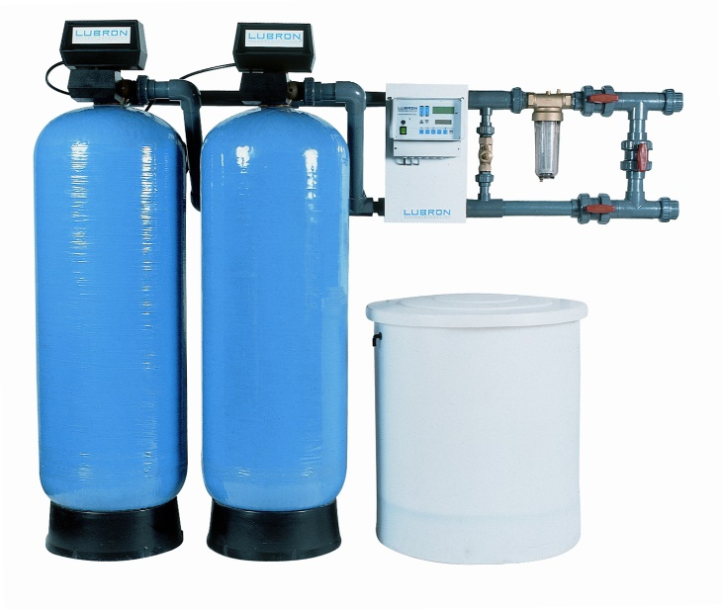
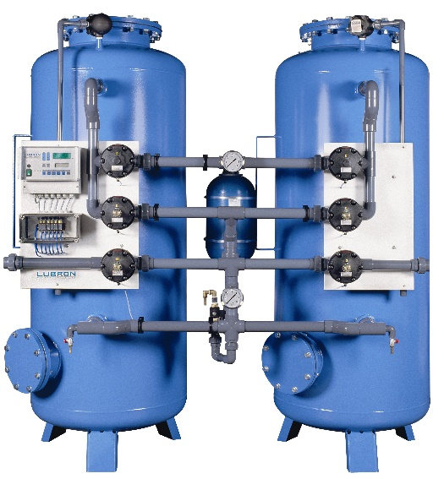
APPARATUUR

Slide 6
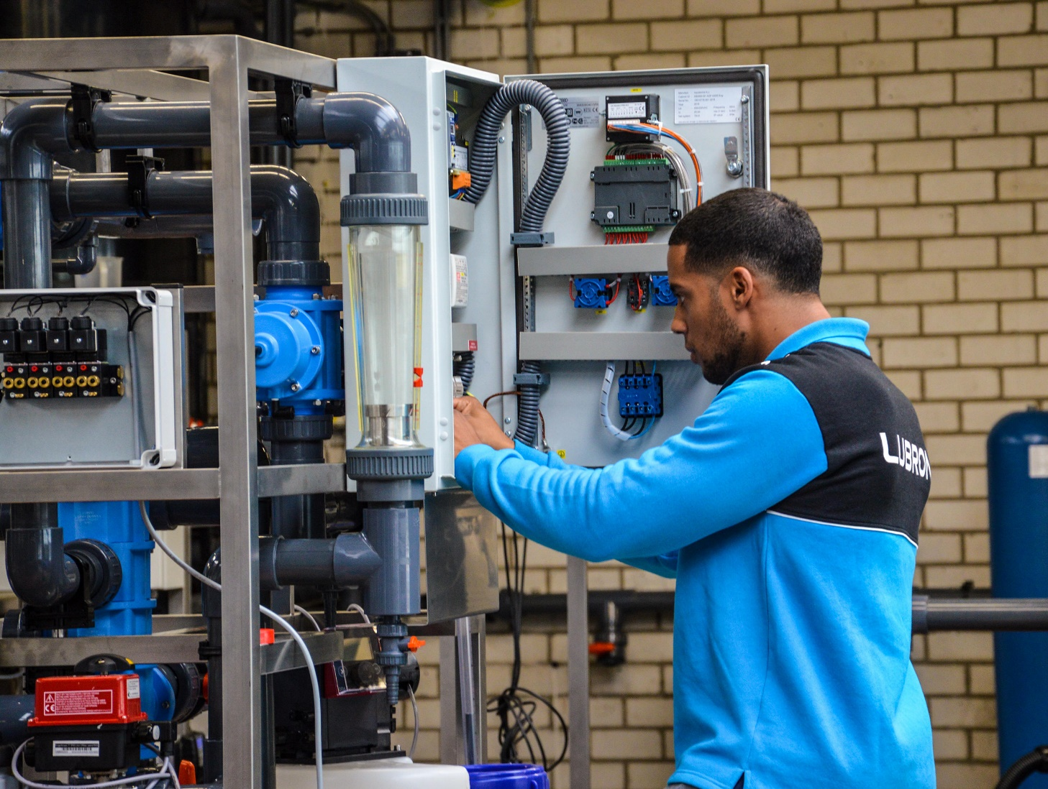
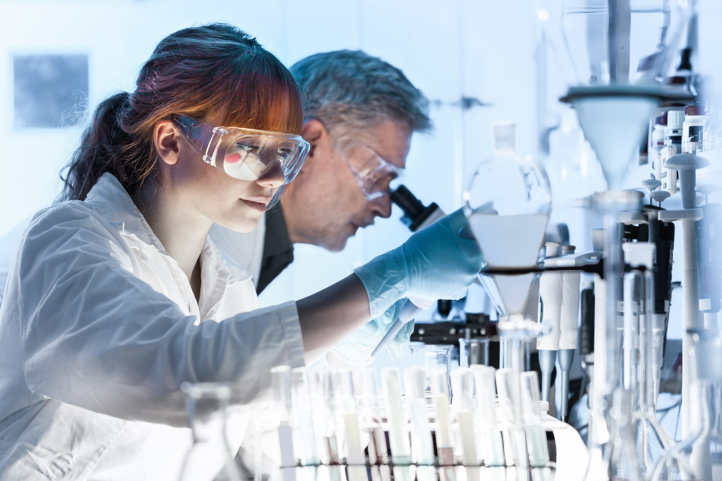
SERVICE

Slide 7
KOELING
Open koeltorens
Industriële vloeistofkoelers
Verdampingscondensors
Adiabatische koeling
Luchtgekoelde installaties

Slide 8
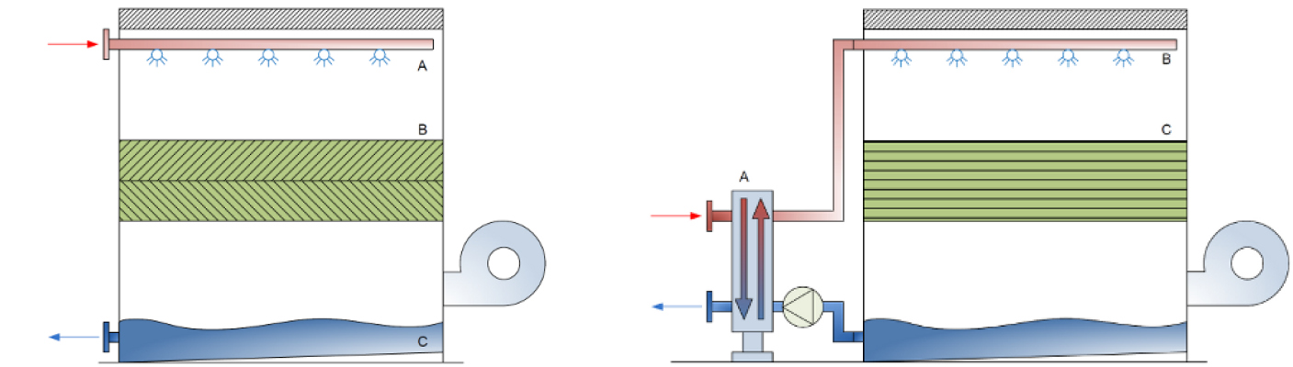
OPEN KOELTOREN
OPEN KOELTOREN
Toepassing
Matrijskoeling / Oliekoeling
Proceskoeling
…
Praktisch
Af te koel water loopt over pakket
Uitvoering met/zonder
warmtewisselaar
Let op
Type materiaal koeltoren
(zink/inox/coating)
Type materiaal warmtewisselaar
Type materiaal proces
(piping, matrijzen, …)

Slide 9
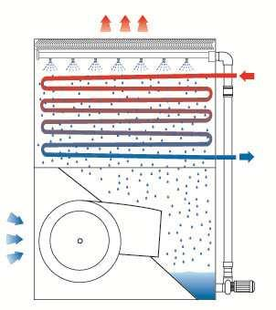
VLOEISTOFKOELER
VLOEISTOFKOELER
Toepassing:
Proces koeling
HVAC
….
HOT LIQUID
IN
COLD LIQUID
OUT
Praktisch
Koelvloeistof = water (+glycol)
  ➔ Onder druk en O2-vrij!
Let op:
Type batterij/coil (inox/zink)
Type materiaal koeltoren (zink/inox/coating)
Liquid in de pijpenbundel ook behandelen! (let op voor aanzuring!)

Slide 10
VERDAMPINGSCONDENSOR
VERDAMPINGSCONDENSOR
Toepassing
Koel –en of diepvries opslag
….
HOT Ammoniak
IN
Praktisch
Koelvloeistof = ammoniak
  ➔ diepere koeling
  Compressoren
COLD Ammoniak
UIT
Let op
Type batterij/coil (inox/verzink staal) - passivatie
Type materiaal koeltoren (zink/inox/coating)

Slide 11
REDEN
WATERBEHANDELING
Verhoogde kosten vermijden:
Energie kosten door afzettingen
Onderhoudskosten
Levensduur installatie verlengen
Corrosie vermijden
Afzettingen vermijden
Uitval installatie vermijden (koeling waarborgen)
Voorschriften opvolgen - garantie
Passivatie voorschriften
Voorschriften tijdens bedrijf
Wetgeving
Legionella beheer
Algemeen goed beheer installatie

Slide 12
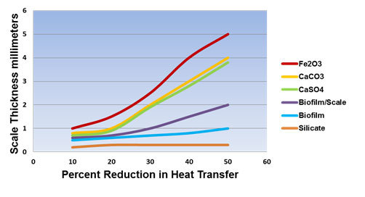
REDEN
WATERBEHANDELING

Slide 13
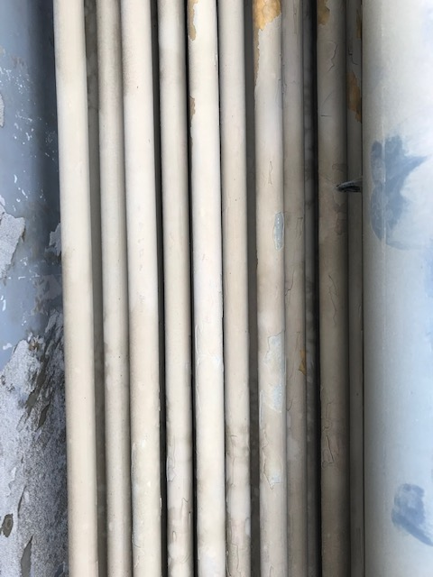
KALKAFZETTING
Rendementsverliezen > 20 !!
Koelcapaciteit problemen in de zomer !!
Oplossing : dispergerende werking (NOOIT zure reiniging!!)

Slide 14
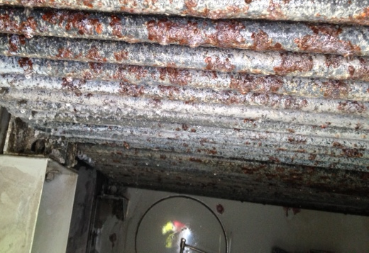
CORROSIE
Gevaar op (ammoniak) lekken = geen koeling meer!!
Herconditionering in vroeg stadium
Bescherming staal in laat stadium – vernieuwing budgetteren

Slide 15
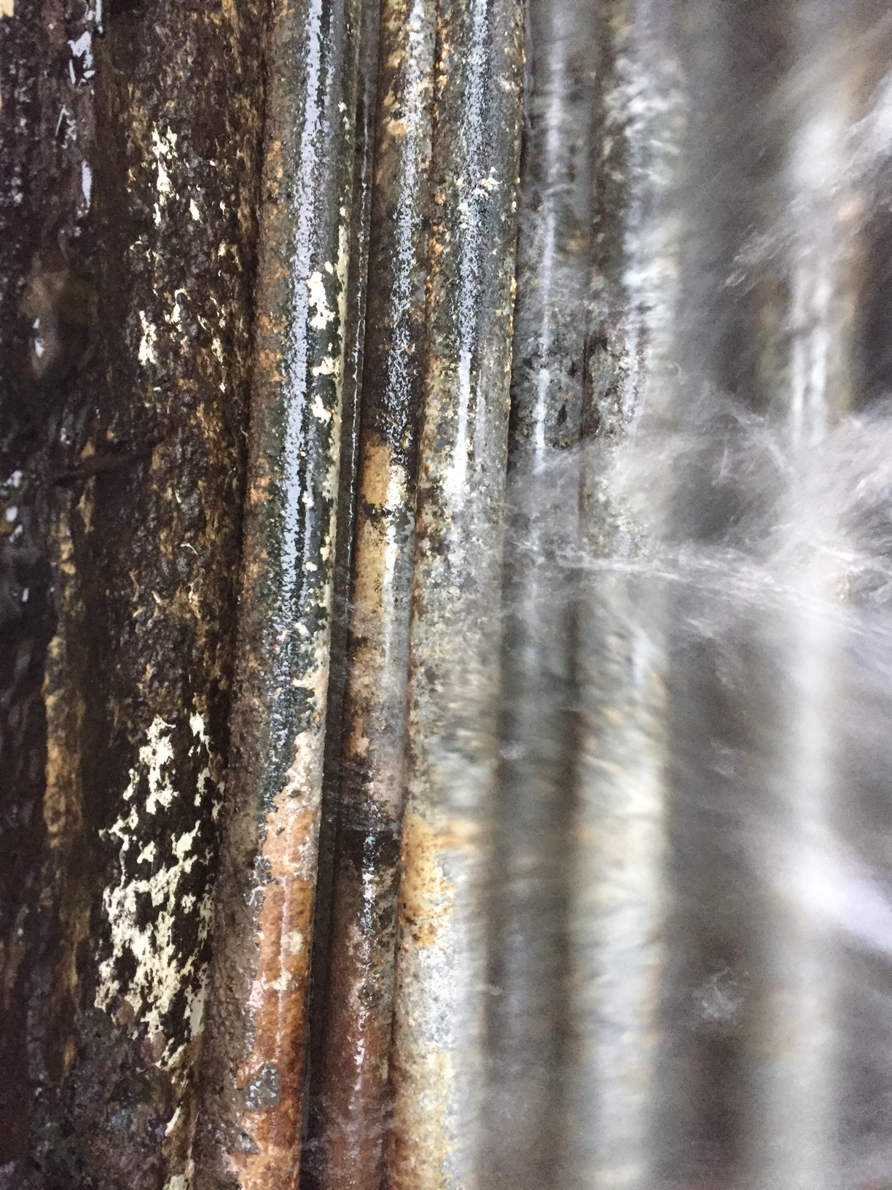
MICROBIOLOGIE
Rendementsverliezen > 30%
Biofilm: gevaar op underdeposit corrosion
Gevaar op o.a. legionella groei!!
Oplossing : biocide dosering (alternerend biocide) + dispergerende werking + biodispersant indien nodig

Slide 16
WATERBEHANDELING
STANDAARD WATERBEHANDELING
Biocidedosering – stootsgewijs op tijdsbasis
Anti-kalk/corrosie dosering – proportioneel aan het toevoegwater
Spuiregeling – op basis van geleidbaarheid
Mechanisch onderhoud : i.f.v. locatie toestel, vervuiling, omgeving, zonlicht inval,..
Opvolging & visuele controles – objectieve beoordeling
Optie: pH correctie in functie van materialen
Verzinkte batterij / verzinkte bak : passivatie!
EN-EN verhaal nooit OF-OF verhaal!
Juiste keuze chemicaliën in combinatie met goed operationeel beheer

Slide 17
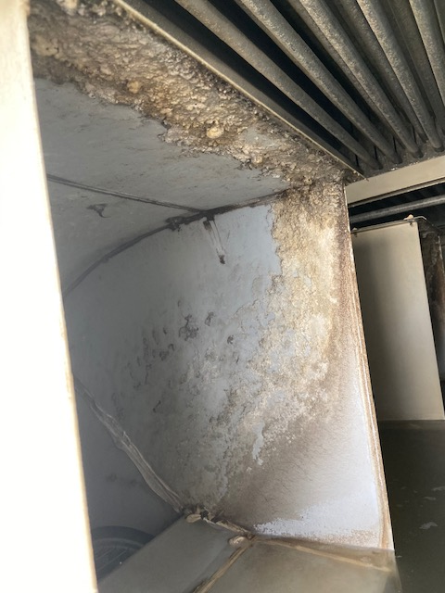
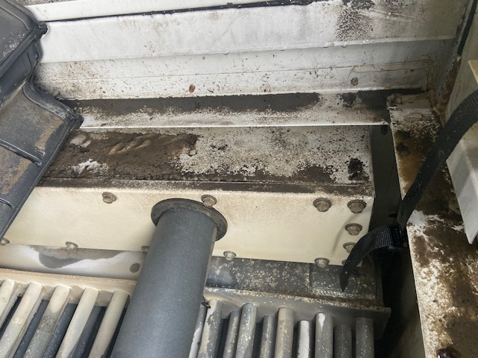

BELANG VISUELE CONTROLE
Rapport : alles groen
Visueel : ….

Slide 18
WATERBEHANDELING
Koelwater in
Stuurkast – uitlezing GBS / PLC – aflezing geleidbaarheid - pompstand
Geleidbaarheid sonde
Koelwater uit
Spuiklep
Injectie stukken dosering
Anti-kalk/corrosie behandeling
Biocide behandeling

Slide 19
VOORBEHANDELING
WATERSCAN
Analyses van de verschillende waterkwaliteiten
Debieten van de beschikbare waterkwaliteiten
Wettelijke vergunningen / verplichtingen
Beschikbare opvang reservoirs (denk aan regenwater)
Contacteer ons : samen zoeken we uit hoe we tot de meest geschikte waterkwaliteit kunnen komen

Slide 20
VOORBEHANDELING
Bronwater : vb. ontijzering – ontharding – pH correctie – ontzouting
Stadswater : vb. ontharding – ontzouting (regio gebonden)
Regenwater : vb. filtratie middels zandfilter
Recup water : vb. ontzouting

Slide 21
VOORBEHANDELING

Slide 22
PASSIVATIE
VERZINKTE BATTERIJ / BAK
Benodigd indien verzinkt staal gebruikt wordt
Begeleiding is wenselijk/noodzakelijk
Zinkhydroxide (white rust) vermijden!

Slide 23
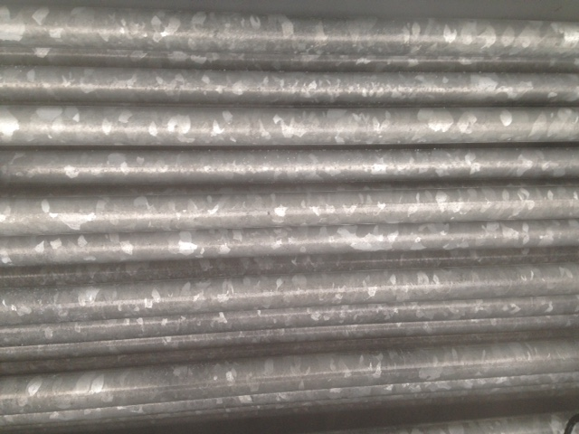
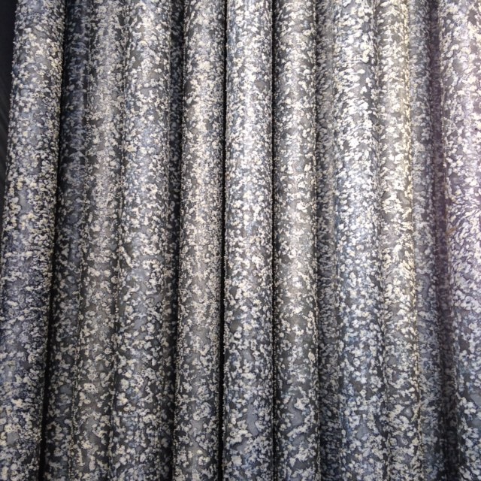
PASSIVATIE
Nieuwe coil – voor passivatie
GOED GEPASSIVEERD
SLECHT GEPASSIVEERD
WHITE RUST! LET OP!

Slide 24
EVOLUTIE COIL

Slide 25
LUBRON PRODUCT
Specifiek ontwikkeld product voor begeleiding passivatietraject nieuwe verzinkte toestellen

Slide 26
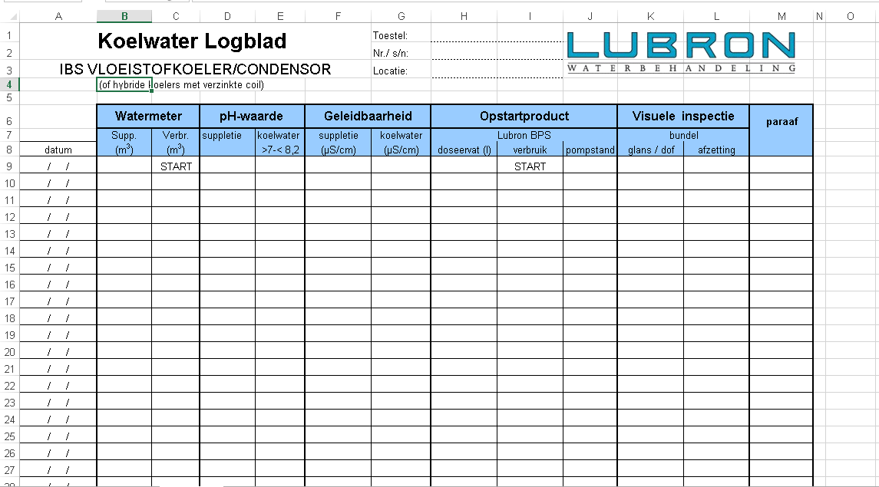
OPVOLGING
Periodieke controles
Visuele controles
Logblad (papier/digitaal)
Mechanisch onderhoud : in functie van vuillast (1 a 2 / jaar)

Slide 27
CONCLUSIE
Behandeling in functie van gebruikte materialen
Slimme keuze in type suppletie water / voorbehandeling
Goed werkend legionella beheersplan in gebruik
Mechanisch onderhoud
Periodieke controles
Automatische
- biocide dosering
- anti-kalk/corrosie dosering
- spuiregeling
EN…
VISUELE CONTROLES - FOTORAPPORTAGES

Slide 28
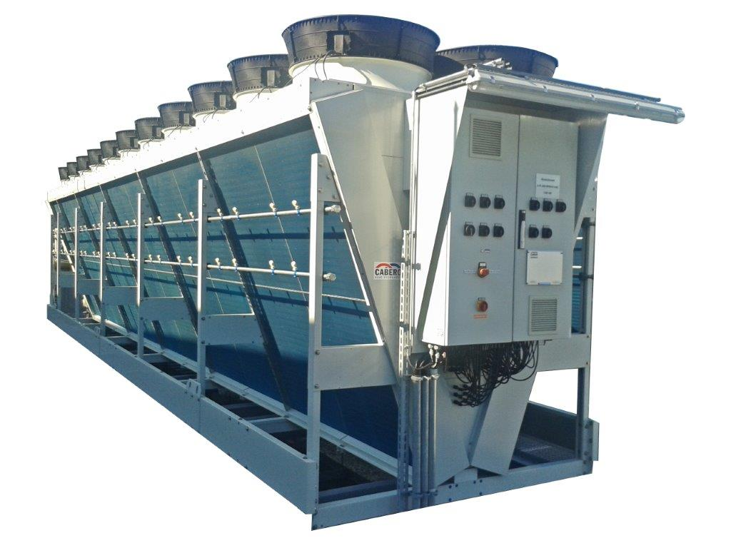
ADIABATISCHE KOELING
Adiabatische koeling
Let op:
Type materiaal (inox/galva/koper/aluminium/..)
Draaiuren/jaar op natte koeling

Slide 29
ADIABATISCHE KOELING
WATERBEHANDELING ADIABATISCHE KOELING
Sterk afhankelijk keuze installatie
  Type : (in)directe adiabaten
Ontharding / RO / deels RO ?
Waterhergebruik of niet? Waterbak?
Spuiregeling?
Legionella beheer : hoe aanpakken? UV / RO / …
Let op:
Waterinstallatie staat maanden stil – zonder afname
( = bron microbiologie - onderhoudsintensief)
Geen standaard equipment: 4-adiabatic-RO
Voorschriften water: vaak moeilijk
Valt onder het legionella besluit!

Slide 30
ADIABATISCHE KOELING
Attentie:
Geleidbaarheid < 500 µS/cm: probleem in verschillende regio’s
  Oplossing: gebruik van RO water
  Max 1.000 h/year = 41 dagen/jaar = 6 weken/jaar <-> praktijk 8-12 weken min
Hardheid < 2 °D of < 10 °D : minimaal (deels) ontharden
Chloriden < 50 g/m³ : probleem in verschillende regio’s
  Oplossing: gebruik van RO water
Legionella: hoe monitoren? Hoe behandelen?
  Oplossing: gebruik van een RO (= virus -en bacterie vrij water)
Probleem: materiaal vaak niet geschikt voor gebruik 100% RO-water

Slide 31
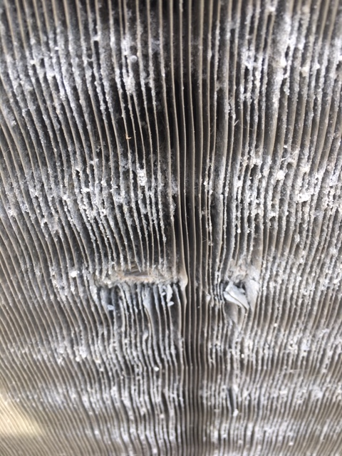
ADIABATISCHE KOELING
Afzetting van zouten (dit is geen kalk)
Hoe verwijderen?? (zuren tasten aan…)
=> RO is bijna noodzakelijk (maar .. koper, verzinkt staal,..)

Slide 32
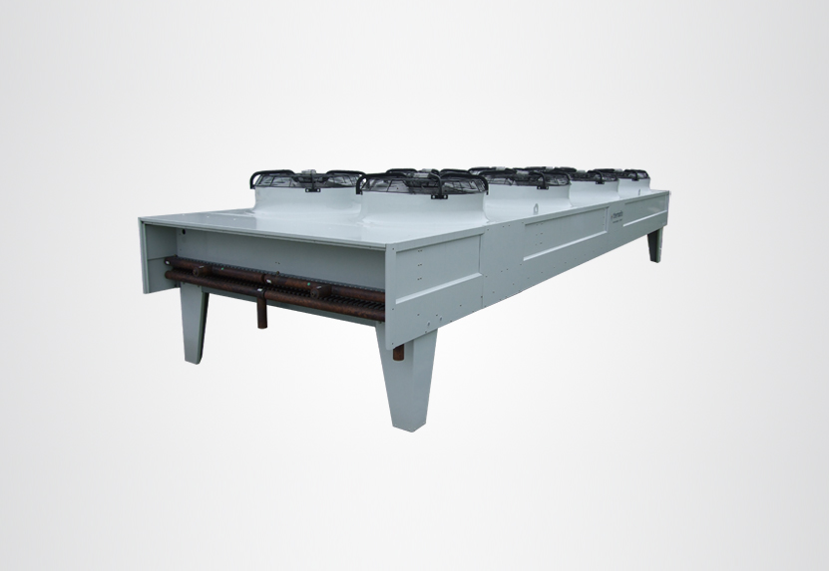
LUCHTGEKOELD
Gesloten circuit
Amper/tot geen waterbehandeling
Glycol : let op voor aanzuren!

Slide 33
LEGIONELLA BEHEER
Wettelijke verplichtingen:
Analyses door geaccrediteerd labo
Opmaak legionella beheersplan
Uitvoering legionella beheersplan
Uitvoering middels B.A.T.
Papieren versie <-> uitvoering in praktijk!
Vraag tijdig advies : dit kan levens redden!

Slide 34
ATTENTIE
Doden punten in het systeem (aftakking 2e toestel vb)
Resistentie tegen het biocide product - afwisseling?
Verkeerdelijk gebruik producten (Chloor met hoge pH…)
Kruisbestuiving andere koeltorens omgeving
Te laag sproeidebiet over koeltoren: deel niet besproeid = geen behandeling = hoger risico
Temperatuur en pH spelen een rol
Steeds een risico analyse maken en in functie hiervan legionella plan opstellen.

Slide 35
WATERBESPARING
Case per case te bekijken - afhankelijk van
Beschikbare waterkwaliteit
Kost per m³ afname
Kost per kWh elektriciteitsverbruik
Toepassing water
Hoeveelheid waterverbruik
Kosten product dosering
Samen tot compleet vergelijk komen = capex - opex

Slide 36
WATERBESPARING
Opties :
Optimaal gebruik regenwater
Optimaal gebruik bronwater
Verdere ontzouting water (middels RO) van toevoerwater = hogere indikking mogelijk
Slimme keuze materiaal (RVS ipv zink) = hogere indikking mogelijk
Waterbesparende maatregelen gaan vaak hand in hand met productbesparing = 2 maal besparing!
Steeds: capex – opex maken : wij maken deze voor u

Slide 37
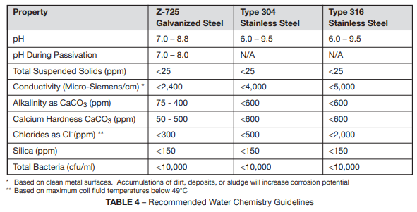
WATERBESPARING
Keuze materialen:

Slide 38
CASE 1
2015
Gebruik van bronwater
pH correctie middels zwavelzuurdosering
Indikking van maximaal 2
Waterverbruik/jaar : 50.000 m³
Kosten behandeling/jaar : 80.000 euro (all-in)
Eind 2016
Investering in RO als voorbehandeling (special RO!)
Anti-scalent + RO unit : Capex: 41.000 euro
Vanaf 2017
Indikking van 10
Waterverbruik/jaar : 31.000 m³
Kosten behandeling/jaar : 45.000 euro (all-in)
Terugverdientijd: < 1,5 jaar
Besparing / jaar : > 30.000 euro (water, product)
Gedetailleerde info op aanvraag en in samenspraak

Slide 39
CASE 2
2018
Gebruik van stadswater
Indikking van 1,8 (omwille van pH en chloriden (RVS))
2 megawatt koeling
Kosten per jaar behandeling: 75,000 euro
Eind 2018
Investering in opvangbekken regenwater
Investering in zandfilter / PLC voor menging en sondes
Investering in nieuwe piping
Vanaf 2019
Indikking van 4
Waterverbruik: 45% verminderd
Productverbruik anti-kalk/corrosie : 50% verminderd
Geschatte besparing per jaar : 28,000 euro/jaar

Slide 40
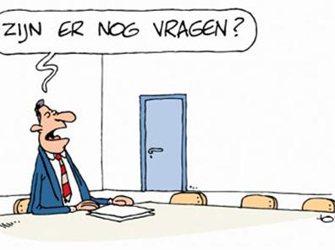
VRAGEN?

Slide 41
LUBRON
WATER IS NOOIT ZOMAAR WATER
www.lubron.eu

